Slide 1
RISC-V简介 为目标代码生成做铺垫
燕言言

Slide 2
提纲
RISC-V简介
RISC-V架构介绍
RISC-V指令集
RISC-V目标代码
RISC-V模拟器
…

Slide 3
LLVM简介
RISC-V简介
RISC-V架构介绍
RISC-V指令集
RISC-V目标代码
RISC-V模拟器
…

Slide 4

RISC-V简介
RISC-V
RISC-V（发音为risk-five）是一个基于精简指令集（RISC）原则的开源指令集架构（ISA）。RISC-V与2010年在加州大学伯克利分校启动
前身
RISC可追溯到1980年左右，在此之前，人们的普遍观点是：简单的计算机可能有用，但无人阐述其设计原则。这种计算机主要是学术界研究热点
学术界的学者们为了出版第一版的《计算机体系结构：量化研究方法》，并于1990年订立了RISC指令集DLX，只用于教育用途
DLX版本2及更早版本的ARM CPU具有公共域指令集，并有GCC支持。该指令集有三个开源内核，但从未被制造
OpenRISC是一款基于DLX的开源指令集，并具有相关的RISC设计

Slide 5
RISC-V简介
RISC-V
RISC-V（发音为risk-five）是一个基于精简指令集（RISC）原则的开源指令集架构（ISA）。RISC-V与2010年在加州大学伯克利分校启动
发展
2010年，加州伯克利分校的Krste Asanović教授决定用三个月时间开发并发表一个开源的电脑系统，同时参与的还有伯克利分校的David Andrew Patterson。RISC-V就是David Andrew Patterson的研究内容之一
随后RISC-V受到更多关注，建立RISC-V基金会。此时，很多公司及机构开始支持RISC-V，比如Google、华为、IBM、英伟达、阿里巴巴
2020年3月，RISC-V基金会为了规避国家之间的贸易限制，RISC-V基金会更名为RISC-V国际，以非盈利商业协会的身份在瑞士注册

Slide 6
RISC-V简介
RISC-V
RISC设计者们认为指令集因为位于硬件和软件之间，所以是电脑主要的沟通桥梁，因此如果有一个设计良好的指令集是开源而且可以被任何人使用的
设计理念
设计者们表示，RISC-V指令集是给实际上的电脑使用的，它不像其他学术上的指令集设计，只有为了比较好阐述理念而做优化
RISC-V指令集有一些功能是可以增加电脑速度又可以减少成本和电源使用，如Load/Store架构
指令集采取不固定的编码长度而且还可以再扩展，并被设计来给各种各样的用途使用的，如支持32位、64位、128位指令子集
RISC-V也可以拿来做学术上的使用，其拥有简化的整数指令子集允许学生拿来做基本的练习

Slide 7
RISC-V简介
RISC-V
设计者声称在指令集设计领域里，新的设计准则渐渐变得罕见，而近四十年中，大多数成功的设计变得越来越相似。至于那些失败的指令集则因无法获利而被放弃
RISC-V特点
可看做是与开源运动相对应的一种“开源硬件”
可以自由地用于任何目的
允许任何人设计、制造和销售RISC-V芯片和软件
适用于现代计算设备，如仓库规模云计算机，微小嵌入式系统
设计考虑到了小型、快速、低功耗

Slide 8
RISC-V简介
RISC-V简介
RISC-V架构介绍
RISC-V指令集
RISC-V目标代码
RISC-V模拟器
…

Slide 9
RISC-V简介
指令集
RISC-V 指令使用模块化的设计，包括几个可以互相替换的基本指令集，以及额外可以选择的扩展指令集。基本跟扩展的指令集均由科技产业、研究机构跟学术界合作开发的
基本指令集
规范了指令、控制流程、寄存器数目（长度）、存储器及寻址方式、逻辑运算等等内容
只要有软件及一个通用的编译器支持，基本指令集可以制作一个简单电脑
标准扩展指令集
可以搭配所有的基本指令集及其他扩展指令集，而不会发生冲突
RISV-V电脑可能使用精简指令集来降低电力消耗、程序大小及存储器使用
结合简单指令集的扩展及RVGC指令集，就可以支持一个Unix-style OS

Slide 10
RISC-V简介
指令集
RISC-V 指令使用模块化的设计，包括几个可以互相替换的基本指令集，以及额外可以选择的扩展指令集
基本指令集
指令集名称 | 描述 | 版本 | 状态
RVWMO | RISC-V弱内存类型 | 2.0 | 已批准
RV32I | 基本整数指令集，32位 | 2.1 | 已批准
RV32E | 基本整数指令集（嵌入式系统），32位，16个寄存器 | 2.0 | 已批准
RV64I | 基本整数指令集，64位 | 2.1 | 已批准
RV64E | 基本整数指令集（嵌入式系统），64位，16个寄存器 | 2.0 | 已批准
RV128I | 基本整数指令集，128位 | 1.7 | 开放

Slide 11
RISC-V简介
指令集
RISC-V 指令使用模块化的设计，包括几个可以互相替换的基本指令集，以及额外可以选择的扩展指令集。标准扩展指令集繁多，简要介绍其中一部分
标准扩展指令集
指令集名称 | 描述 | 版本 | 状态
M | 整数乘除法标准扩展 | 2.0 | 已批准
A | 不可中断指令(Atomic)标准扩展 | 2.1 | 已批准
F | 单精度浮点标准扩展 | 2.2 | 已批准
D | 双精度浮点标准扩展 | 2.2 | 已批准
P | 单指令多资料流（SIMD）运算标准扩展 | 0.9.10 | 开放
V | 向量运算标准扩展 | 1.0 | 冻结^{[1]}
[1]. 标记为冻结状态的模块代表其最终的功能已完备，而且在提交批准之前预计不会发生重大变化

Slide 12
RISC-V简介
寄存器集
RISC-V有32个整数寄存器（在嵌入式版本则是16个）。当浮点延伸集合被实现时，还有32个浮点寄存器。除了Load/Store指令外，其他指令只能寻址寄存器
有些RISC指令集其中一个寄存器为“零寄存器”，剩下的为通用寄存器
如MIPS、SPARC
RISC-V第一个整数寄存器是“零寄存器”
存储数值到零寄存器是没有意义的，从零寄存器读取的数值始终为0
零寄存器可以简化指令集设计，比如MOV Y, X可以替换为Add Y, X , r0

Slide 13
RISC-V简介
寄存器集
RISC-V有32个整数寄存器（在嵌入式版本则是16个）。当浮点延伸集合被实现时，还有32个浮点寄存器。除了Load/Store指令外，其他指令只能寻址寄存器
RISC-V提供了“控制寄存器”和“状态寄存器”
User-mode程序只能存取用来“测量性能”及“浮点管理”的部分
RISC-V没有提供存储和恢复的寄存器
存储和恢复寄存器通常用于上下文切换、中断处理或函数调用
RISC-V认为这些设计是不必要的，过于复杂的

Slide 14
RISC-V简介
寄存器集
以RV32I ISA为例，RV32I包含了33个寄存器，其中有一个是PC寄存器，x0是零寄存器，x1-x31是通用寄存器
寄存器 | 别名 | 说明 | 调用者保存 | 被调用者保存
x0 | zero | 硬编码
x1 | ra | 返回地址 | X
x2 | sp | 栈指针 |  | X
x3 | gp | 全局指针
x4 | tp | 线程指针
x5-x7 | t0-t2 | 临时变量寄存器 | X
x8 | s0/fp | 保存寄存器0/栈帧指针 |  | X
x9 | s1 | 保留存存器1 |  | X
x10-x17 | a0-a7 | 函数参数0到7 | X
x18-x27 | s2-s11 | 保存寄存器2到11 |  | X
x28-x31 | t3-t6 | 临时变量寄存器3到6 | X
pc | pc | 程序计数器

Slide 15
RISC-V简介
存储器存取
RISC-V属于Load/Store架构，只有load和store指令可以存取存取器
Load和store指令可以直接使用代码中的常量、堆栈中的变量、或是数据结构中的内容
存储器的寻址单位是8-bit的byte，以小端序存放在存储器
RISC-V不支持“写入多个寄存器”的寻址模式
*ptr++这样的自增指令必须拆解为一个load指令和一个ADDI指令
RISC-V管理CPU与thread之间的共享存储器的方式
在单一的thread中，存储器存取指令的执行顺序永远是遵照原本的编译顺序

Slide 16
RISC-V简介
存储器存取
RV32I原始数据类型如下左图所示，C语言数据类型与RV32I数据类型对比如下右图所示
RV32I原始数据类型 | 字节数
byte | 1
unsigned byte | 1
halfword | 2
unsigned halfword | 2
word | 4
unsigned word | 4
C数据类型 | RV32I原始数据类型 | 字节数
bool | byte | 1
char | byte | 1
short | halfword | 2
int | word | 4
long | word | 4
void* | unsigned word | 4

Slide 17
RISC-V简介
存储器存取
RISC-V Load/Store指令示例如下所示
第一行lw a5, 0(a0)是一条加载指令，表示从内存中获取一个word的值并将其存储在寄存器a5中
表达式0(a0)表示加载的的值的内存位置的地址，即地址是寄存器a0的值和常数0的总和。比如a0值为8000，地址就是8000
第二行add a6, a5, a5表示两个数值相加并将结果存储在寄存器中，即a5+a5的和存储到a6中
第三行sw a6, 0(a0)是一条存储指令，表示将寄存器a6的值存储到内存中，0(a0)与第一行指令意义相同
 | RISC-V汇编代码示例
1 2 3 | lw a5, 0(a0) add a6, a5, a5 sw a6, 0(a0)

Slide 18
RISC-V简介
立即数
RISC-V读取32-bit常量与地址是通过设置upper 20-bit的指令实现的
LUI指令（Load Upper Immediate）把20-bit读取到寄存器的31-12bit中
AUIPC指令也是读取upper 20-bit，同时加上PC（Program Counter）之后，再存放到某个基底寄存器
该指令让地址无关代码能够支持“相对于代码位置的32-bit地址”
搭配12-bit偏移量，就可以在load/store指令中使用
ADDI指令可以将lower 12-bit的常量加到一个寄存器中
实现一个完整的32-bit常量读取

Slide 19
RISC-V简介
立即数
RISC-V li指令可以加载不同进制的数值到寄存器中
 | RISC-V汇编代码示例
1 2 3 4 5 6 | li a0, 10 # loads value 10 into register a0 li a1, 0xa # loads value 10 into register a1 li a2, 0b1010 # loads value 10 into register a2 li a3, -012 # loads value -10 into register a3 li a4, ’0’ # loads value 48 into register a4 li a5, ’a’ # loads value 97 into register a5

Slide 20
RISC-V简介
函数调用、跳跃和分支
RISC-V的函数调用JAL（Jump and Link）把返回地址放入一个寄存器，与其他把返回地址放入堆栈设计相比，可以节省一次对堆栈存储器的存取
JAL有一个20-bit signed偏移量，此偏移量乘以2加到PC中，以产生指向32-bit指令的相对地址
JALR指令（Jump and Link Register）与JAL类似，JALR是是把
该指令让地址无关代码能够支持“相对于代码位置的32-bit地址”
搭配12-bit偏移量，就可以在load/store指令中使用
搭配一个设置高位20-bit的基底寄存器，可以组成一个32-bit的地址

Slide 21
RISC-V简介
函数调用、跳跃和分支
通过使用零寄存器，RISC-V借助JAL和JALR指令实现两种无条件跳跃：“20-bit PC相对地址”以及“寄存器为底的12-bit”
如同许多RISC系统，在函数调用中，RISC-V编译器必须使用多个指令将寄存器一个个地存到堆栈中，并在结束时一个个地将寄存器从堆栈中还原
RISC-V没有提供“存储多个”或“还原多个”寄存器的指令
这些指令使得CPU变得过于复杂
RISC-V的设计也导致了程序的规模增长
设计者希望调用子程序来减少程序大小

Slide 22
RISC-V简介
函数调用、跳跃和分支
RISC-V没有提供条件码寄存器，设计者认为此类寄存器会增加高速CPU设计复杂度
条件码寄存器允许不同指令阶段的指令之间进行交互
此类寄存器可能会使得高精度计算变得更加复杂
RISC-V采取了比较两个寄存器的值来实现分支
指令包括：相等、不相等、小于、无符号数小于、大于、无符号数大于
十种“比较分支”运算可以通过反转操作数顺序的方式用上述六种指令实现
这六种比较分支指令具有12-bit的有符号位置，可以寻址[PC-4KB, PC+4KB]

Slide 23
RISC-V简介
函数调用、跳跃和分支
RV32I无条件跳转指令如图所示
指令 | 描述
j lab | 跳转到lab标签地址处（伪指令）
jr rs1 | 跳转到寄存器rs1指定的地址（伪指令）
jal lab | 首先将PC+4的地址值存储到返回寄存器ra，然后跳转到lab标签处（伪指令）
jal rd, lab | 首先将PC+4的地址值存储到返回寄存器rd，然后跳转到lab标签处
jarl rd, rs1, imm | 首先将PC+4的地址值存储到返回寄存器rd，然后跳转到imm+rs1得到的地址
ret | 跳转到返回寄存器ra保存的地址（伪指令）

Slide 24
RISC-V简介
算术和逻辑运算
RISC-V把数学运算指令归类到一个很小的子集中，包括：加法、减法、移位、按位逻辑及比较分支。这些可以使用软件的方式模拟其他大部分的RISC-V指令
整数乘法子集（M子集）
有符号和无符号乘法和除法，包括双精度整数乘法和除法
浮点指令（F子集）
包括单精度算术和类似于整数算术的比较分支，需要借助一组额外的32个浮点寄存器
双精度浮点指令（D子集）和四精度128位浮点ISA（Q子集）
RISC-V不会导致算术错误异常，如溢出、下溢、除零，整数和浮点运算都会产生合理的默认值

Slide 25
RISC-V简介
算术和逻辑运算
RI32I的算术指令如图所示
指令 | 说明
add rd, rs1, rs2 | rd = rs1 + rs2
sub rd, rs1, rs2 | rd = rs1 - rs2
addi rd, rs1, rs2 | rd = rs1 + imm
mul rd, rs1, rs2 | rd = rs1 x rs2
div{u} rd, rs1, rs2 | rd = rs1 / rs2，u后缀表示无符号数运算
rem{u} rd, rs1, rs2 | rd = rs1 % rs2，u后缀表示无符号数运算

Slide 26
RISC-V简介
算术和逻辑运算
RI32I的移位指令如图所示
指令 | 说明
sll rd, rs1, rs2 | 将rs1逻辑左移，左移位数为rs2，结果存储rd
srl rd, rs1, rs2 | 将rs1逻辑右移，右移位数为rs2，结果存储rd
sra rd, rs1, rs2 | 将rs1算术右移，右移位数为rs2，结果存储rd
slli rd, rs1, imm | 将rs1逻辑左移，左移位数为imm，结果存储rd
srli rd, rs1, imm | 将rs1逻辑左移，右移位数为imm，结果存储rd
srai rd, rs1, imm | 将rs1算术左移，右移位数为imm，结果存储rd

Slide 27
RISC-V简介
算术和逻辑运算
RI32I的逻辑指令如图所示
指令 | 说明
and rd, rs1, rs2 | rs1，rs2按位与，结果存储在rd
or rd, rs1, rs2 | rs1，rs2按位或，结果存储在rd
xor rd, rs1, rs2 | rs1，rs2按位异或，结果存储在rd
andi rd, rs1, imm | rs1，imm按位与，结果存储在rd
ori rd, rs1, imm | rs1，imm按位或，结果存储在rd
xori rd, rs1, imm | rs1，imm按位异或，结果存储在rd

Slide 28
RISC-V简介
算术和逻辑运算
RISC-V算术和逻辑运算指令示例如下：
 | RISC-V汇编代码示例
1 2 3 | and a0, a2, a6 # a0 <= a2 & a6 slli a1, a3, 2 # a1 <= a3 << 2 sub a4, a5, a6 # a4 <= a5 – a6

Slide 29
RISC-V简介
原子内存操作
RISC-V支持计算机在多个CPU与线程之间共享存储器。标准存储器同步模式采取“释放一致”原则
读取和写入操作可以被重排
读取被设置成“acquire”运算，必须在其后的存取之前被执行
写入被当做“release”运算，必须在其之前的存取的后面指令
基本指令集包含FENCE指令提供的最小支持，来保证存取顺序
原子操作子集（A子集）支持两种类型原子内存操作
Load-reserved lr及store-conditional sc指令，lr指令执行加载并尝试为其线程保留地址，当该保留未被另一个干预性写入破坏，才执行sc操作
AMO（Atomic Memory Operation）执行Read-modify-write操作
读取到目标寄存器，然后执行读出值和源寄存器之间操作，最后写入结果

Slide 30
RISC-V简介
RISC-V简介
RISC-V架构介绍
RISC-V指令集
RISC-V目标代码
RISC-V模拟器
…

Slide 31
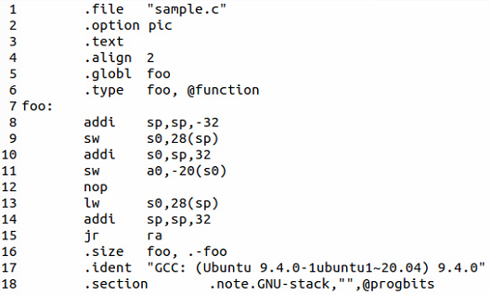
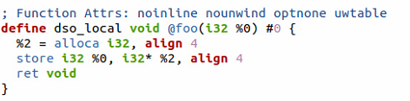
RISC-V简介
RISV-V汇编代码
基于前文介绍的RISC-V指令集，我们可以将源代码（可以是SysY源代码或LLVM IR）翻译为RISV-V目标代码
codegen

Slide 32
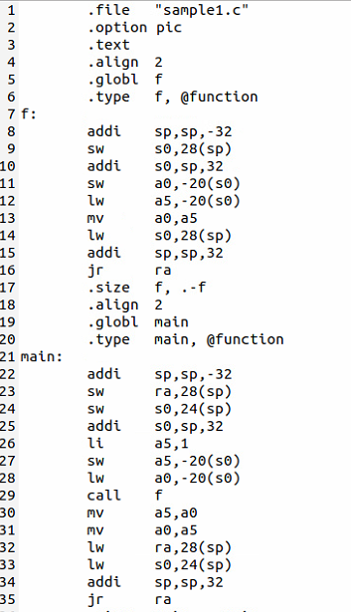
RISC-V简介
RISV-V汇编代码
lab6的样例一对应的RISC-V rv32i汇编代码为
编译命令为:
riscv64-linux-gnu-gcc –mabi=ilp32 –march=rv32i –S sample1.c –o sample1.s
 | sample1.c
1 2 3 4 5 6 7 8 | int f(int i){ return i; } int main(){ int a = 1; return f(a); }

Slide 33
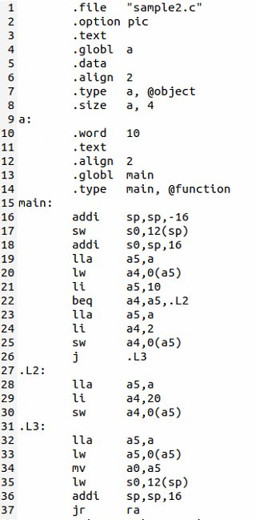
RISC-V简介
RISV-V汇编代码
lab6的样例二对应的RISC-V rv32i汇编代码为
编译命令为:
riscv64-linux-gnu-gcc –mabi=ilp32 –march=rv32i –S sample2.c –o sample2.s
 | sample2.c
1 2 3 4 5 6 7 8 9 10 | int a = 10; int main() { if (a != 10) { a = 2; } else { a = 20; } return a; }

Slide 34
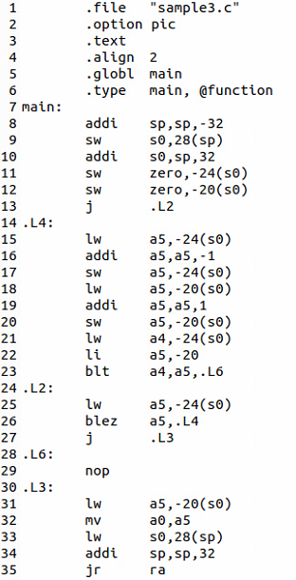
RISC-V简介
RISV-V汇编代码
lab6的样例三对应的RISC-V rv32i汇编代码为
编译命令为:
riscv64-linux-gnu-gcc –mabi=ilp32 –march=rv32i –S sample3.c –o sample3.s
 | sample3.c
1 2 3 4 5 6 7 8 9 10 11 12 | int main(){ int a=0; int count=0; while(a<=0){ a=a-1; count=count+1; if(a<-20) break; } return count; }

Slide 35
RISC-V简介
RISC-V简介
RISC-V架构介绍
RISC-V指令集
RISC-V目标代码
RISC-V模拟器
…

Slide 36
RISC-V简介
RISC-V
RISC-V目前提供的软件有 GNU Compiler Collection （GCC） toolchain、一套 LLVM toolchain及相应的模拟器
模拟器
riscvOVPsim [1] 是一个完整的、全功能的、可配置的 RISC-V 模拟器，实现了 RISC-V 基金会的公共用户和权限规范的全部和完整功能
Spike [2] 是RISC-V的模拟器，是的RISC-V的指令可以泡在任意的机器上，而不需要处理器的支持
QEMU [3] 是一款由法布里斯·贝拉（Fabrice Bellard）等人编写的通用且免费的可执行硬件虚拟化的（hardware virtualization）开源仿真器（Emulator）
Rars [4] 是RISV-V汇编器、模拟器以及运行时，可以汇编和模拟RISV-V汇编语言程序执行
[1]. riscvOVPsim. Online Available. https://github.com/riscv-ovpsim/imperas-riscv-tests
[2]. Spike. Online Available. https://github.com/riscv-software-src/riscv-isa-sim
[3]. QEMU. Online Available. https://github.com/qemu/qemu
[4]. Rars. Online Available. https://github.com/TheThirdOne/rars/tree/v1.6
Notes:
毕昇杯：https://zh.wikipedia.org/wiki/QEMU
课程实验：https://github.com/TheThirdOne/rars/tree/v1.6

Slide 37
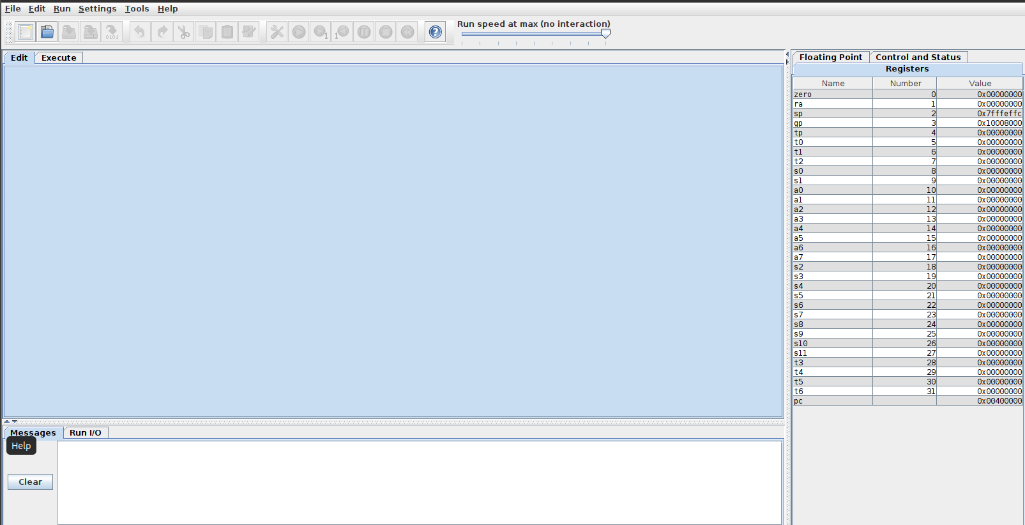
RISC-V简介
RISC-V
rars模拟器提供了图形化界面
Notes:
毕昇杯：https://zh.wikipedia.org/wiki/QEMU
课程实验：https://github.com/TheThirdOne/rars/tree/v1.6

Slide 38
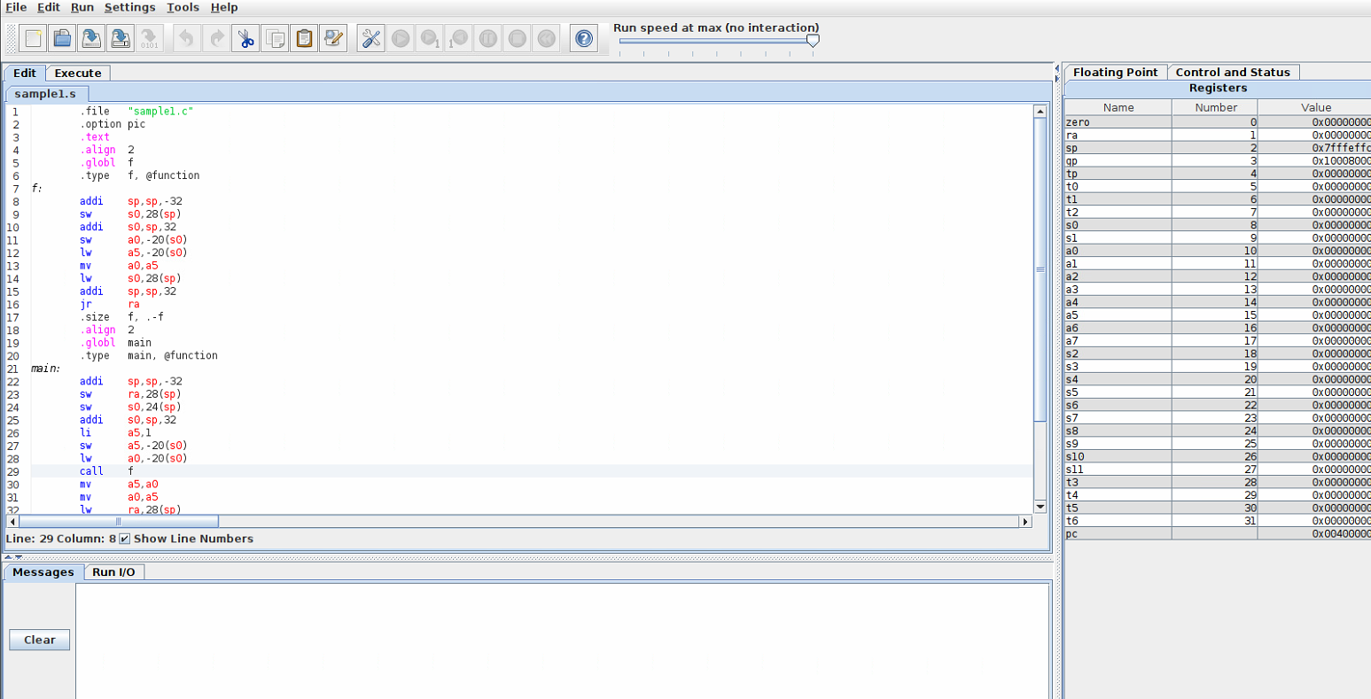
RISC-V简介
RISC-V
rars模拟器加载汇编代码
Notes:
毕昇杯：https://zh.wikipedia.org/wiki/QEMU
课程实验：https://github.com/TheThirdOne/rars/tree/v1.6

Slide 39
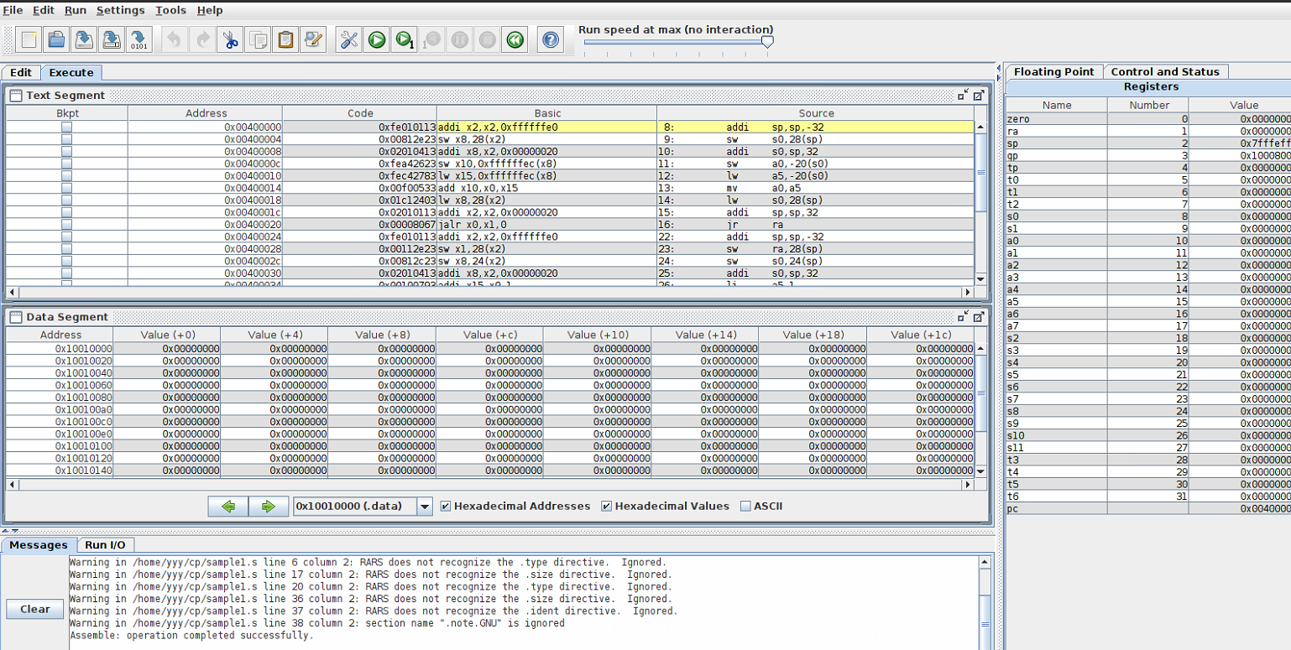
RISC-V简介
RISC-V
rars模拟器编译汇编代码
Notes:
毕昇杯：https://zh.wikipedia.org/wiki/QEMU
课程实验：https://github.com/TheThirdOne/rars/tree/v1.6

Slide 40
谢谢大家

